Slide 1
Url2Vec:
Clustering di pagine in un grafo Web
Tesi sperimentale in Programmazione II
Informatica e Tecnologie per la Produzione del Software
Relatore: Prof. Michelangelo Ceci
Correlatore: Dott.ssa Fabiana Lanotte
Laureando: Christopher Piemonte
24 Marzo 2016
<numero>
Notes:
<numero>

Slide 2

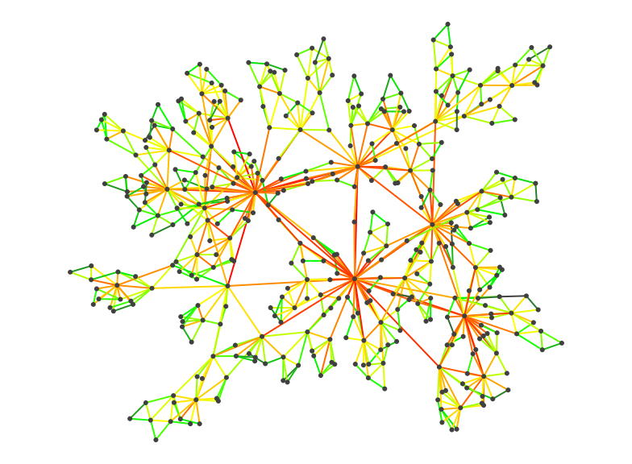

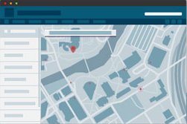
Il grafo Web
Una grande quantità di dati strutturati è rappresentata in varie forme: liste web, tabelle web e Deep Web database.
Url2Vec: Clustering di pagine in un grafo Web
<numero>
Notes:
<numero>
Il web è la piu grande e sotto utilizzata sorgente informativa pubblicamente accessibile. Qui …

Slide 3
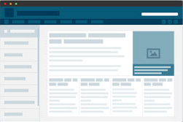
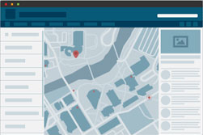



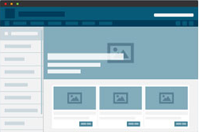
Obiettivo
Raggruppare pagine web in cluster
Indicizzazione
Reperimento informazione
Url2Vec: Clustering di pagine in un grafo Web
<numero>
Notes:
<numero>
Esistono link che permettono di visualizzare altri record. Perché i record sono divisi su più pagine. Liste multi pagina o inter-pagina

Slide 4
Stato attuale
Il clustering può avvenire considerando diversi fattori:
Il contenuto testuale
Web log
Hyperlink
Codice HTML
Url2Vec: Clustering di pagine in un grafo Web
<numero>

Slide 5
Problemi di come è adesso
Assunzioni di indipendenza
Diverse rappresentazioni per gli utenti
NP-completa e considera solo le relazioni
HTML non è standard
Url2Vec: Clustering di pagine in un grafo Web
<numero>
Notes:
Ad esempio il sito web BBC rappresenta l’elenco delle news utilizzando una sequenza di semplici tag di tipo div
<numero>

Slide 6
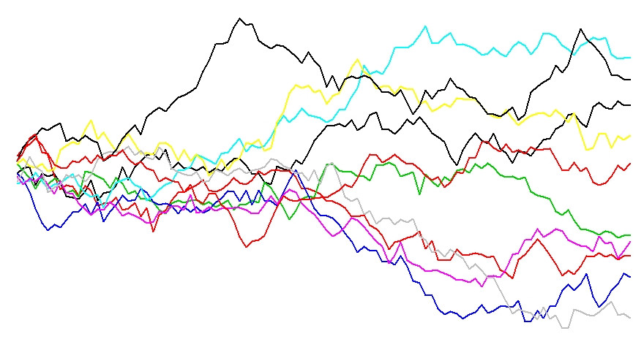
Soluzione
Combinare informazioni testuali e la componente connessa
Rappresentazioni vettoriali tramite Random Walk
Url2Vec: Clustering di pagine in un grafo Web
<numero>
Notes:
<numero>
Esistono link che permettono di visualizzare altri record. Perché i record sono divisi su più pagine. Liste multi pagina o inter-pagina

Slide 7
Tre parti dell'algoritmo
Crawler
Generazione sequenze
Clustering
Url2Vec: Clustering di pagine in un grafo Web
<numero>
Notes:
<numero>
Esistono link che permettono di visualizzare altri record. Perché i record sono divisi su più pagine. Liste multi pagina o inter-pagina

Slide 8
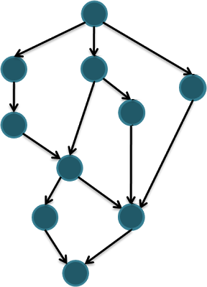
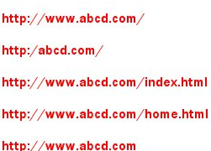
Crawling
Normalizzazione URL
BFS con max depth
Etica di crawling
Contenuto testuale
URL tradotti in codici
Url2Vec: Clustering di pagine in un grafo Web
<numero>
Notes:
<numero>

Slide 9
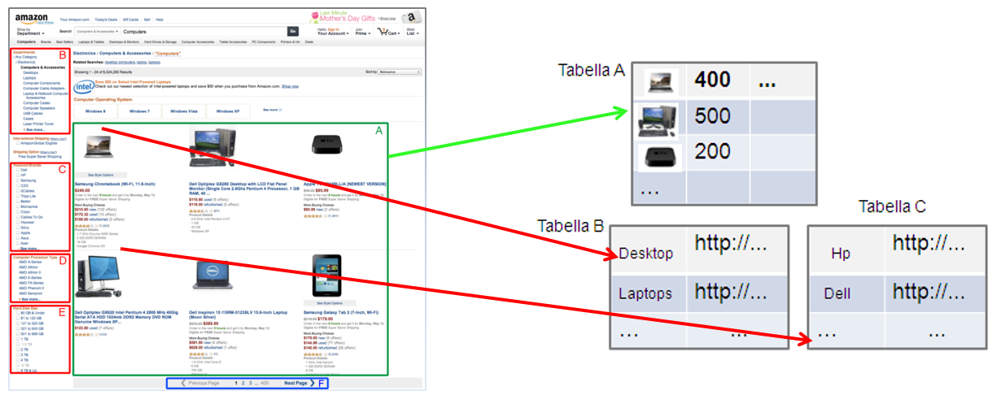
Crawling
Con o senza vincolo liste
Molti siti web raggruppano i contenuti semanticamente simili in collezioni aventi una struttura e una presentazione uniforme
Come in un Database queste collezioni rappresentano viste di tabelle
Url2Vec: Clustering di pagine in un grafo Web
<numero>
Notes:
Punto 2 dire che nella fase di clustering è possibile che vengano raggruppati blocchi simili non appartenenti alla stessa web list
<numero>

Slide 10
Generazione delle sequenze
Gli hyperlink all'interno di un sito codificano informazioni riguardanti i contenuti
Partendo da un nodo nel grafo, si segue ricorsivamente un hyperlink casuale fino ad un limite prefissato
Vengono generate sequenze di URL
http://home.com -- http://home.com/courses -- http://home.com/courses/ml . . .
http://home.com/about -- http://home.com/about/awards -- http://home.com/ . .
http://home.com/students -- http://home.com/students/undergraduates . . .
Url2Vec: Clustering di pagine in un grafo Web
<numero>

Slide 11
Generazione delle sequenze
Url2Vec: Clustering di pagine in un grafo Web
<numero>

Slide 12
Clustering
Le sequenze di URL vengono analizzate tramite algoritmi di Word Embedding
Funzione che associa ad ogni URL un vettore multidimensionale
W : url → R *
W ( “http://site.com/” ) = ( 0.2, −0.4, 0.7, . . . )
Url2Vec: Clustering di pagine in un grafo Web
<numero>
Notes:
<numero>

Slide 13
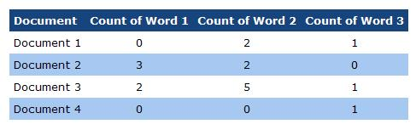
Clustering
Viene creato il dizionario dei termini
Frequenza di occorrenza dei termini nel documento (TF)
Funzione peso inverse-document-frequency (IDF)
Url2Vec: Clustering di pagine in un grafo Web
<numero>
Notes:
<numero>

Slide 14


Clustering
Vengono combinati i vettori generati dall'analisi dei Random Walk con quelli derivanti dall'analisi testuale
Url2Vec: Clustering di pagine in un grafo Web
<numero>
Notes:
<numero>

Slide 15
Valutazione clustering
La valutazione delle performance di un algoritmo di clustering non riguarda il numero di errori nelle precision e recall.
Creare la ground truth denota arbitrarietà
Url2Vec: Clustering di pagine in un grafo Web
<numero>

Slide 16
Metriche
Omogeneità
I cluster restituiti contengono solo vettori di una classe
Completezza
Tutti i membri di una classe sono assegnati ad un cluster
V-Measure
Media armonica tra omogeneità e completezza
Adjusted Random Index
La similarità tra gli assegnamenti ignorando le perm.
Mutual Information
La corrispondenza tra gli assegnamenti ignorando le perm.
Silhouette
Quanto sono definiti i cluster trovati
Url2Vec: Clustering di pagine in un grafo Web
<numero>

Slide 17
Sperimentazione
È stata effettuata analizzando dataset provenienti da siti di dipartimenti di informatica
cs.illinois.edu: tot nodi tot hyperlink
^{cs.stanford.edu:}
^{eecs.mit.edu:}
^{cs.princeton.edu:}
^{cs.ox.ac.uk:}
Url2Vec: Clustering di pagine in un grafo Web
<numero>
Notes:
<numero>

Slide 18
Sperimentazione
Configurazioni
http://site.com
No constraint
List constraint
G
E
T
ET
G
E
T
ET
WT
dbscan
dbscan
dbscan
WT
dbscan
dbscan
dbscan
FG
hdbscan
hdbscan
hdbscan
FG
hdbscan
hdbscan
hdbscan
kmeans
kmeans
kmeans
kmeans
kmeans
kmeans
Url2Vec: Clustering di pagine in un grafo Web
<numero>
Notes:
<numero>

Slide 19
Sperimentazione
Url2Vec: Clustering di pagine in un grafo Web
<numero>
Notes:
<numero>

Slide 20
Sperimentazione: risultati
Tabelle
Url2Vec: Clustering di pagine in un grafo Web
<numero>

Slide 21
Sperimentazione: risultati
Url2Vec: Clustering di pagine in un grafo Web
<numero>
Notes:
L_{T} / T_{S}
<numero>

Slide 22
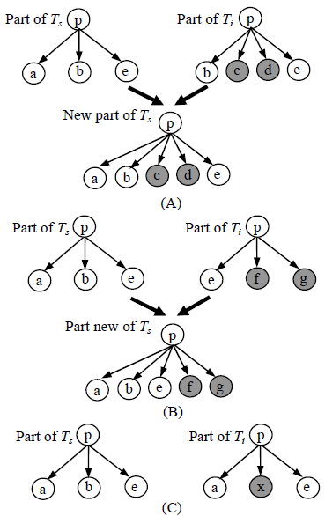
Sperimentazione: risultati
3.3 Seed growing :
Dato in input l’albero seme T_{S} e l’insieme L_{T}, l’algoritmo progressivamente allinea tutti i DOM Tree in L_{T} attraverso la crescita progressiva di T_{S}.
Per ogni T ϵ L_{T} e per ogni nodo n_{i} ϵ T per cui non esiste un match con l’albero T_{S} il nodo n_{i} è inserito in T_{S} se:
<n_{k},…n_{i}, …,n_{j}> sono nodi
fratelli consecutivi, n_{j} è l’ultimo
figlio sinistro di T_{i} ed esiste
un match tra n_{k-1} e T_{S}
Url2Vec: Clustering di pagine in un grafo Web
<numero>
Notes:
L_{T} / T_{S}
<numero>

Slide 23
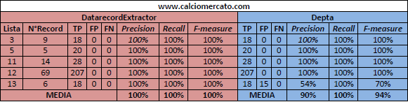
Risultati Sperimentali
Data Record Extractor
Valore Medio calcolato sull’intero dataset :
Precision= 99%
Recall= 100%
F-measure= 100%
Depta
Valore Medio calcolato sull’ intero dataset :
Precision= 91%
Recall= 96%
F-measure= 95%
Url2Vec: Clustering di pagine in un grafo Web
<numero>
Notes:
approssimazione ottimale delle performance di depta
<numero>

Slide 24
Conclusioni e Sviluppi Futuri
Conclusioni :
La soluzione proposta affronta e risolve in modo accurato l’estrazione e l’allineamento di dati strutturati provenienti da siti web eterogenei (indipendendenza dal dominio)
Migliori risultati rispetto a Depta in termini di precisione e richiamo
Sviluppi futuri:
Utilizzo del dom path completo nella rappresentazione dei DOM Tree, per migliorare ulteriormente le performance dell’algoritmo
Confronto della soluzione proposta con modelli probabilistici
Url2Vec: Clustering di pagine in un grafo Web
<numero>
Notes:
<numero>

